Slide 1
AI·SW마에스트로 제17기 서울센터
Laimory
Life
나의 삶을 기억하는 Personal AI Memory
+ AI
+ Memory
프로젝트 중간점검
369팀 · 이동건 · 정수현 · 전형선
하루의 데이터가
기억과 성장으로 연결됩니다
AI·SW마에스트로 제17기 · 369팀
1
Notes:
보고서의 프로젝트 정의와 팀 정보를 그대로 소개합니다.
[Sources]
- AI·SW마에스트로 제17기 서울센터 369팀 프로젝트 중간보고서, 표지·프로젝트 요약
- Local export: C:\Users\samsung\Desktop\Git Repositories\Laimory-wiki\tmp\pdfs\2026-08-16-midterm-review\laimory-midterm-report-v3.pdf
[/Sources]

Slide 2
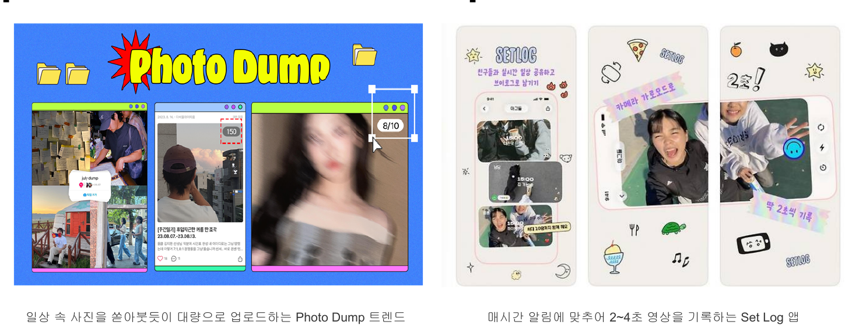
PROJECT MIDTERM REVIEW
기록 수요는 커졌지만 일상 데이터는 여전히 흩어져 있다
$5.1B
$12.28B
2024 디지털 저널 앱 시장
2033 전망
보고서 인용 기준
연평균 10.1%
사진·위치·일정·메모는 모바일에 남지만 서비스별로 파편화됩니다. 사용자는 하루를 기록하기 위해 다시 탐색하고 연결해야 합니다.
AI·SW마에스트로 제17기 · 369팀
2
Notes:
시장 수치는 중간보고서가 인용한 Straits Research 기준입니다.
[Sources]
- AI·SW마에스트로 제17기 서울센터 369팀 프로젝트 중간보고서, p.4-5
- Local export: C:\Users\samsung\Desktop\Git Repositories\Laimory-wiki\tmp\pdfs\2026-08-16-midterm-review\laimory-midterm-report-v3.pdf
[/Sources]

Slide 3
PROJECT MIDTERM REVIEW
직접 입력 부담과 맥락 부족이 장기적인 기록을 막는다
개인 기록의 문제
기존 AI의 문제
사용자가 사진·일정·감정을 직접 회상하고 처음부터 작성해야 하므로 시간적·인지적 비용이 큽니다. 경제적 보상이 있는 주간 일기 챌린지도 6개월 이상 지속 비율은 15%에 그쳤습니다.
대화와 파일 맥락은 다루지만 사진·위치·일정처럼 실제 삶의 데이터를 통합적으로 이해하지 못해 기억 복원과 장기 생활 패턴 분석에 한계가 있습니다.
기획 의도
모바일 기기에 흩어진 생활 데이터를 자동으로 연결·통합해 하루를 타임라인으로 정리하고, 사용자가 데이터 탐색과 정리에 쓰는 부담을 줄인다.
AI·SW마에스트로 제17기 · 369팀
3
Notes:
문제 인식과 기획 의도를 보고서 표현에 맞추어 압축합니다.
[Sources]
- AI·SW마에스트로 제17기 서울센터 369팀 프로젝트 중간보고서, p.4-5
- Local export: C:\Users\samsung\Desktop\Git Repositories\Laimory-wiki\tmp\pdfs\2026-08-16-midterm-review\laimory-midterm-report-v3.pdf
[/Sources]

Slide 4
PROJECT MIDTERM REVIEW
Laimory는 모바일 데이터를 하루의 맥락으로 연결한다
01
02
03
하루 타임라인 기록
일상 기반 목표 추적
일상 기반 AI 대화
사진·일정·GPS·건강·알림을 연결해 초안을 만들고 사용자가 수정·메모·확정합니다.
확정된 타임라인과 일기에서 목표 관련 행동을 확인하고 질문과 리마인드를 제공합니다.
충분한 데이터가 쌓인 뒤 하루·주·월을 검색하고 기억·패턴·변화를 회고합니다.
MVP
중간보고서의 MVP 범위는 하루 타임라인 기록과 일상 기반 목표 추적입니다.
AI·SW마에스트로 제17기 · 369팀
4
Notes:
세 기능을 소개하되 보고서가 규정한 MVP 범위를 분리해 말합니다.
[Sources]
- AI·SW마에스트로 제17기 서울센터 369팀 프로젝트 중간보고서, p.5-6, p.10
- Local export: C:\Users\samsung\Desktop\Git Repositories\Laimory-wiki\tmp\pdfs\2026-08-16-midterm-review\laimory-midterm-report-v3.pdf
[/Sources]

Slide 5
PROJECT MIDTERM REVIEW
기존 서비스는 기록을 돕지만 삶의 데이터를 자동 연결하지 못한다
유사 서비스 유형
103만
66만
50만
• 웨어러블 기반 자동 로깅
• AI 저널링·감정 기록
• 플랫폼 기반 저널
네이버 주간일기 참여
포토덤프 참여
마이모리 누적 다운로드
14만 명이 6개월 지속
6,200만 장 업로드
출시 1년 기준
자동 수집
기존: 웨어러블 또는 특정 생태계 의존
Laimory: 사용자가 이미 보유한 모바일 데이터 활용
기록 완성
기존: 최종 기록은 수동 작성
Laimory: AI 초안 후 사용자가 수정·확정
장기 맥락
기존: 단일 기록·감정 분석 중심
Laimory: 목표 추적과 Personal AI Memory로 확장
AI·SW마에스트로 제17기 · 369팀
5
Notes:
수치는 중간보고서에 기재된 국내 캠페인 및 서비스 사례를 그대로 사용합니다.
[Sources]
- AI·SW마에스트로 제17기 서울센터 369팀 프로젝트 중간보고서, p.5-6
- Local export: C:\Users\samsung\Desktop\Git Repositories\Laimory-wiki\tmp\pdfs\2026-08-16-midterm-review\laimory-midterm-report-v3.pdf
[/Sources]

Slide 6
PROJECT MIDTERM REVIEW
핵심 사용자는 기록하고 싶지만 정리할 시간이 부족한 직장인이다
첫 가치 행동 First Value Action
20대 후반~30대
생성된 타임라인을 확인하고, 필요한 경우 수정한 뒤, 첫 일간 회고 작성을 완료한다.
사회초년생·저연차 직장인
• 사진과 일정으로 흔적을 남김
• 일기·메모 경험이 있음
• 하루 기록에는 피로를 느낌
• 생활 패턴과 장기 흐름을 알고 싶음
왜 이 행동인가
AI가 만든 초안을 단순히 보는 것이 아니라 사용자가 자신의 기록으로 받아들이고 회고까지 완성한 순간이기 때문입니다.
AI·SW마에스트로 제17기 · 369팀
6
Notes:
보고서의 페르소나와 First Value Action 정의를 소개합니다.
[Sources]
- AI·SW마에스트로 제17기 서울센터 369팀 프로젝트 중간보고서, p.5, p.22
- Local export: C:\Users\samsung\Desktop\Git Repositories\Laimory-wiki\tmp\pdfs\2026-08-16-midterm-review\laimory-midterm-report-v3.pdf
[/Sources]

Slide 7
PROJECT MIDTERM REVIEW
MVP는 데이터 수집부터 첫 일간 회고 완료까지 연결한다
01
02
03
04
05
권한·데이터 선택
AI 타임라인 생성
결과 확인
수정·메모
회고 완료
허용한 데이터만 수집
비동기 작업·완료 알림
사건·시간·사진 확인
삭제와 감정·배움 보완
사용자의 최종 기록 저장
현재 구현
로그인 → 권한 설정·수집 → AI 타임라인 생성·편집·확정 → 월별 기록 조회
AI·SW마에스트로 제17기 · 369팀
7
Notes:
보고서가 설명한 핵심 사용자 흐름과 현재 구현 범위를 연결합니다.
[Sources]
- AI·SW마에스트로 제17기 서울센터 369팀 프로젝트 중간보고서, p.13-14, p.22
- Local export: C:\Users\samsung\Desktop\Git Repositories\Laimory-wiki\tmp\pdfs\2026-08-16-midterm-review\laimory-midterm-report-v3.pdf
[/Sources]

Slide 8
PROJECT MIDTERM REVIEW
현재 핵심 사용 흐름을 구현하고 알파 테스트 중이다
40초
5종
MVP
AI 타임라인 생성 소요
생활 데이터 유형
현재 상태
비동기 요청·FCM 완료 알림
사진·위치·일정·건강·알림
핵심 기능 개발·알파 테스트
구현된 핵심 흐름
• Google·Kakao 로그인과 OAuth/JWT 인증
• 데이터 권한 설정·수집과 Room 저장
• AI 타임라인 생성·상태 확인·완료 알림
• 사건 제목·시간·메모·사진 수정·삭제 후 확정
• 월별 기록 조회
AI·SW마에스트로 제17기 · 369팀
8
Notes:
현재 상태를 완료된 범위와 추가 검증 예정 범위로 구분해서 설명합니다.
[Sources]
- AI·SW마에스트로 제17기 서울센터 369팀 프로젝트 중간보고서, p.13-14
- Local export: C:\Users\samsung\Desktop\Git Repositories\Laimory-wiki\tmp\pdfs\2026-08-16-midterm-review\laimory-midterm-report-v3.pdf
[/Sources]

Slide 9
PROJECT MIDTERM REVIEW
모바일은 서로 다른 권한과 데이터를 하나의 흐름으로 통합했다
01
02
03
수집·통합
백그라운드 위치
비동기 상태
MediaStore·Calendar Provider·Health Connect 데이터를 공통 구조로 바꾸어 Room에 저장합니다.
Foreground Service로 상태를 알리고 체류·이동 구간을 만들며 재시작 후 기록을 복원합니다.
taskId를 저장하고 앱 사용 중 폴링, 백그라운드에서는 FCM으로 완료 여부를 전달합니다.
베타 전 집중 검증
권한 거부·회수 / 네트워크 단절 / AI 생성 지연 / 알림 미수신 / 앱 재실행 / Android 버전·제조사별 배터리 소모
AI·SW마에스트로 제17기 · 369팀
9
Notes:
모바일 파트의 구현 내용과 베타 전 검증 계획을 보고서 순서대로 설명합니다.
[Sources]
- AI·SW마에스트로 제17기 서울센터 369팀 프로젝트 중간보고서, p.13-14
- Local export: C:\Users\samsung\Desktop\Git Repositories\Laimory-wiki\tmp\pdfs\2026-08-16-midterm-review\laimory-midterm-report-v3.pdf
[/Sources]

Slide 10
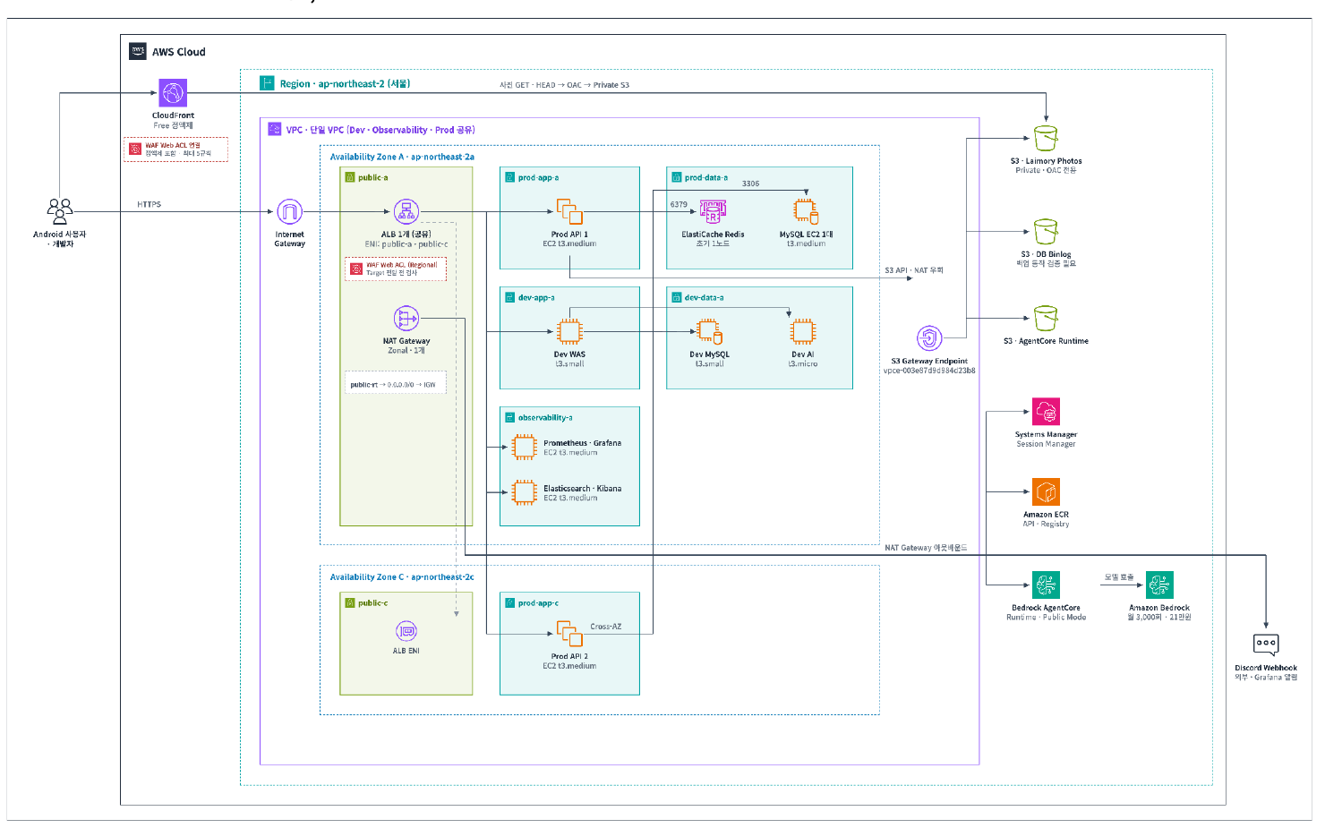
PROJECT MIDTERM REVIEW
시스템은 수집·가공·생성·저장의 책임을 분리했다
구성 원칙
• Android: 허용된 생활 데이터 수집
• API Server: 검증·가공·인증·저장
• AI Server: 분석·타임라인 생성
• MySQL·Redis·S3: 데이터 유형별 저장
• Private Subnet: DB·캐시 외부 접근 차단
핵심 변화
AI 서버의 DB 직접 접근을 제거
AI·SW마에스트로 제17기 · 369팀
10
Notes:
전체 구성도는 중간보고서 이미지를 그대로 사용합니다.
[Sources]
- AI·SW마에스트로 제17기 서울센터 369팀 프로젝트 중간보고서, p.7, p.11, p.14
- Local export: C:\Users\samsung\Desktop\Git Repositories\Laimory-wiki\tmp\pdfs\2026-08-16-midterm-review\laimory-midterm-report-v3.pdf
[/Sources]

Slide 11
PROJECT MIDTERM REVIEW
서버는 위치 데이터를 보강하고 AI 작업을 독립적으로 연결한다
Geocoding 병렬 처리
서버 간 API 기반 AI 연동
• 중복 좌표 제거·최대 50개 처리
• 한 번에 4개씩 병렬 조회
• 실패율 20% 이하는 부분 성공 허용
• 20% 초과 또는 연속 3개 실패 시 중단
• API Server가 source Item과 저장 책임 소유
• AI Server에는 taskId와 작업 토큰 전달
• 결과는 API를 통해 검증 후 저장
• 조회·저장·Callback마다 토큰 교체
설계 결과
DB 스키마가 바뀌어도 AI 서버는 영향받지 않고, 검증·소유권·트랜잭션 책임은 API Server로 모인다.
AI·SW마에스트로 제17기 · 369팀
11
Notes:
서버 파트에서 보고서가 집중적으로 다룬 두 가지 개선 중 첫 번째입니다.
[Sources]
- AI·SW마에스트로 제17기 서울센터 369팀 프로젝트 중간보고서, p.14
- Local export: C:\Users\samsung\Desktop\Git Repositories\Laimory-wiki\tmp\pdfs\2026-08-16-midterm-review\laimory-midterm-report-v3.pdf
[/Sources]

Slide 12
PROJECT MIDTERM REVIEW
생활 데이터는 사용자 ID와 분리해 저장한다
userId
HMAC-SHA-256
매핑 테이블
Subject ID
콘텐츠 접근
인증 영역
조회 키 생성
원본 ID 미저장
UUIDv4
타임라인·사진·Memory
비밀키와 매핑의 분리
HMAC 비밀키는 AWS Secrets Manager에서 관리하고, 매핑 테이블에는 HMAC 조회 키·Subject ID·키 버전만 저장합니다. 어느 한쪽의 정보만으로 userId와 라이프로그를 직접 연결하기 어렵게 구성했습니다.
AI·SW마에스트로 제17기 · 369팀
12
Notes:
서버 파트의 두 번째 핵심 개선인 사용자 비식별화 구조를 설명합니다.
[Sources]
- AI·SW마에스트로 제17기 서울센터 369팀 프로젝트 중간보고서, p.14-15
- Local export: C:\Users\samsung\Desktop\Git Repositories\Laimory-wiki\tmp\pdfs\2026-08-16-midterm-review\laimory-midterm-report-v3.pdf
[/Sources]

Slide 13
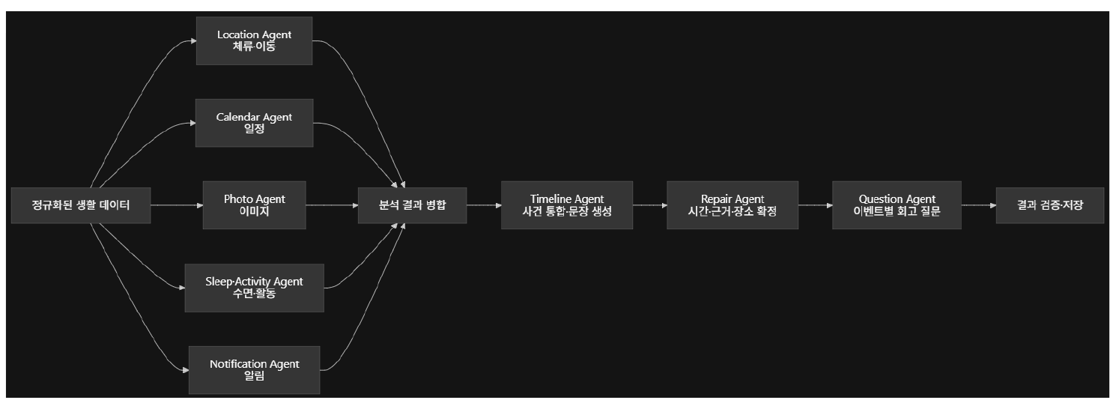
PROJECT MIDTERM REVIEW
AI는 데이터별 분석 뒤 타임라인을 생성·검증·질문한다
Event Agents
Timeline
Repair
Question
위치·일정·사진·건강·알림을 전용 프롬프트로 병렬 분석
같은 사건을 병합하고 시간·장소·근거를 포함한 초안 생성
누락·범위·중복·원본 연결을 결정론적 코드로 보정
사실 확인이 아닌 감정·생각·의미를 기록하도록 질문 생성
AI·SW마에스트로 제17기 · 369팀
13
Notes:
AI 파이프라인 이미지는 중간보고서의 도식을 그대로 사용합니다.
[Sources]
- AI·SW마에스트로 제17기 서울센터 369팀 프로젝트 중간보고서, p.16-17
- Local export: C:\Users\samsung\Desktop\Git Repositories\Laimory-wiki\tmp\pdfs\2026-08-16-midterm-review\laimory-midterm-report-v3.pdf
[/Sources]

Slide 14
PROJECT MIDTERM REVIEW
품질 보장은 LLM 판단과 결정론적 검증의 역할 분리에서 시작한다
01
02
03
정량 프롬프트
결정론적 도구
User Memory
캘린더 100% 보존, 사진 단일 반영, 제목 30자, 설명 1~2문장, 기본 사건 3시간 이내.
rawId·시간 범위·누락·중복·수면 경계·장소 근거를 코드로 검증하고 저장 위반을 차단.
반복 활동·관계·습관·선호를 제한된 JSON 프로필로 유지하되 사건 근거보다 우선하지 않음.
원칙
사건의 의미와 구성은 LLM이 판단하고, 셀 수 있고 검증 가능한 조건은 코드가 확정한다.
같은 입력에 대해 필수 조건을 일관되게 보장하고, 경량 모델에서도 안정적인 결과를 목표로 합니다.
AI·SW마에스트로 제17기 · 369팀
14
Notes:
정량 기준과 결정론적 도구, User Memory를 하나의 품질 관리 구조로 설명합니다.
[Sources]
- AI·SW마에스트로 제17기 서울센터 369팀 프로젝트 중간보고서, p.17-20
- Local export: C:\Users\samsung\Desktop\Git Repositories\Laimory-wiki\tmp\pdfs\2026-08-16-midterm-review\laimory-midterm-report-v3.pdf
[/Sources]

Slide 15
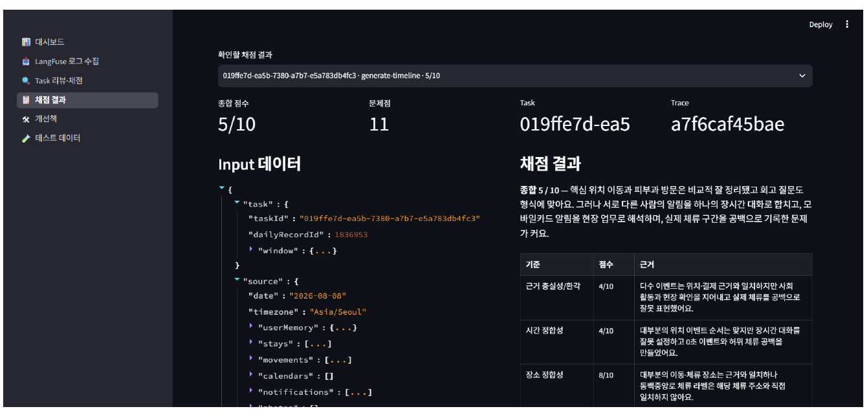
PROJECT MIDTERM REVIEW
Evaluation System은 평가→개선→재검증을 반복한다
자동 품질 개선 루프
1. Langfuse 입력·출력 수집
2. LLM-as-a-Judge 평가
3. 문제와 판단 근거 구조화
4. 프롬프트·후처리 개선안 생성
5. 테스트 데이터 기반 재검증
평가 기준
근거 충실성 · 시간·장소 정합성 · 완결성 · 문장 품질 · 누락·중복 · 길이 · rawId 연결
AI·SW마에스트로 제17기 · 369팀
15
Notes:
Evaluation System 화면은 중간보고서의 실제 캡처를 사용합니다.
[Sources]
- AI·SW마에스트로 제17기 서울센터 369팀 프로젝트 중간보고서, p.20
- Local export: C:\Users\samsung\Desktop\Git Repositories\Laimory-wiki\tmp\pdfs\2026-08-16-midterm-review\laimory-midterm-report-v3.pdf
[/Sources]

Slide 16
PROJECT MIDTERM REVIEW
운영 관측은 앱·서버·AI 품질을 목적별로 분리한다
01
02
03
앱 경험
서버 운영
AI 실행
Firebase Analytics로 온보딩·타임라인·편집 전환을 보고 Crashlytics·Performance로 안정성과 체감 성능을 확인.
Elasticsearch로 구조화 운영 이벤트를 검색하고 Prometheus·Grafana·Tempo로 자원·응답·분산 추적을 관측.
Langfuse로 Agent 단계, LLM 입출력, 모델·토큰·지연시간과 결과 품질을 계층형 Trace로 분석.
연결 키
서버 운영 이벤트와 AI Trace는 taskId로 연결합니다.
민감한 AI 처리 본문이 Elasticsearch에 과도하게 축적되지 않도록 관측 목적을 분리했습니다.
AI·SW마에스트로 제17기 · 369팀
16
Notes:
모바일 로그 수집과 서버·AI 관측 체계를 목적별로 분리해 설명합니다.
[Sources]
- AI·SW마에스트로 제17기 서울센터 369팀 프로젝트 중간보고서, p.7, p.11-12, p.17
- Local export: C:\Users\samsung\Desktop\Git Repositories\Laimory-wiki\tmp\pdfs\2026-08-16-midterm-review\laimory-midterm-report-v3.pdf
[/Sources]

Slide 17
PROJECT MIDTERM REVIEW
팀은 역할 분담과 1주 스프린트로 실행한다
이동건
정수현
전형선
팀장 · AI · Backend
Infra · Backend
Android · 배포
AI 파이프라인과 서버 개발
AWS·배포·서버 개발
모바일 기능·Play Store
개발 프로세스
Git Flow · GitHub Issue/PR · 자동 테스트와 코드 리뷰 · GitHub Actions CI/CD · AI Coding Agent와 재사용 가능한 Agent Skill · 프로젝트 전용 LLM Wiki
기획과 개발은 멘토 의견·알파 테스트·운영 지표를 1주 단위 스프린트에 반영합니다.
AI·SW마에스트로 제17기 · 369팀
17
Notes:
팀 구성과 수행 방법을 보고서의 역할 분담·협업 방식에 맞추어 설명합니다.
[Sources]
- AI·SW마에스트로 제17기 서울센터 369팀 프로젝트 중간보고서, p.9-12
- Local export: C:\Users\samsung\Desktop\Git Repositories\Laimory-wiki\tmp\pdfs\2026-08-16-midterm-review\laimory-midterm-report-v3.pdf
[/Sources]

Slide 18
PROJECT MIDTERM REVIEW
베타 테스트는 첫 가치 행동과 행동 지표를 검증한다
검증 소구점
20명
8.24–8.30
5개+
A. 오늘 하루, 얼마나 기억하고 있나요?
B. 일기를 쓰고 싶지만 매일 기록하기 힘들지 않나요?
베타테스터 목표
테스트 기간
일기 작성 인센티브
지인·17기·개발자 커뮤니티
1주일
소정의 보상
핵심 측정
권한 동의율
타임라인 완료율
이벤트 수정·삭제율
메모 추가율
D1·D7·D30
메모·사진·위치·타임라인 원문은 분석 이벤트에 포함하지 않고, 횟수와 완료 여부 같은 행동 정보만 수집합니다.
AI·SW마에스트로 제17기 · 369팀
18
Notes:
베타 테스트 일정, 모집 규모, 소구점, KPI를 보고서에 적힌 값으로 소개합니다.
[Sources]
- AI·SW마에스트로 제17기 서울센터 369팀 프로젝트 중간보고서, p.21-24
- Local export: C:\Users\samsung\Desktop\Git Repositories\Laimory-wiki\tmp\pdfs\2026-08-16-midterm-review\laimory-midterm-report-v3.pdf
[/Sources]

Slide 19
PROJECT MIDTERM REVIEW
9월 출시 후 구독 모델과 주기적 배포를 검증한다
Free
₩2,300/월
₩7,800/월
AI Timeline 월 10회
Premium
Max
목표 1개 · 핵심 기록 기능
Timeline 월 20회 · 목표 5개 · 제한 AI 대화
Timeline 하루 2회 · 목표 무제한 · AI 대화
운영 가정
손익분기 사용자 가정
월 평균 운영비 약 90만 원
마케팅 제외 3개월 총 270만 원
Premium 약 390명
Max 약 115명
AI·SW마에스트로 제17기 · 369팀
19
Notes:
가격·운영비·손익분기 가정은 중간보고서에 기재된 수치를 그대로 사용합니다.
[Sources]
- AI·SW마에스트로 제17기 서울센터 369팀 프로젝트 중간보고서, p.25-26
- Local export: C:\Users\samsung\Desktop\Git Repositories\Laimory-wiki\tmp\pdfs\2026-08-16-midterm-review\laimory-midterm-report-v3.pdf
[/Sources]

Slide 20
PROJECT MIDTERM REVIEW
남은 기간에는 핵심 기능 완성도와 실제 사용자 검증에 집중한다
현재
8/24–8/30
9월
9–11월
알파 테스트
베타 테스트
최초 배포
주기적 개선
핵심 흐름 안정화
첫 가치 행동·품질 검증
Play Store 테스트·정식 출시
1주 배포·지표 기반 개선
집중 과제
MVP 범위 명확화 · AI 실패·중복·재시작 정합성 검증 · 정량 목표 설정 · 실제 사용자의 기록 부담 감소 확인
AI·SW마에스트로 제17기 · 369팀
20
Notes:
추진 일정과 멘토 보완 의견을 결론으로 연결합니다.
[Sources]
- AI·SW마에스트로 제17기 서울센터 369팀 프로젝트 중간보고서, p.9-13, p.27-28
- Local export: C:\Users\samsung\Desktop\Git Repositories\Laimory-wiki\tmp\pdfs\2026-08-16-midterm-review\laimory-midterm-report-v3.pdf
[/Sources]

Slide 21
APPENDIX
부록 | AI가 활용하는 생활 데이터와 역할
데이터
주요 데이터
AI 활용
STAY
체류 시간·좌표·장소·주소
특정 장소에서의 활동 추론
MOVEMENT
출발·도착·거리·이동 수단
출근·귀가·이동 구간 파악
CALENDAR
일정 제목·설명·시간·장소
회의·수업·약속 확인
HEALTH
걸음 수·수면 시간과 구간
활동량·취침·기상 파악
NOTIFICATION
모바일 알림
활동 목적을 보강하는 단서
PHOTO
촬영 사진
멀티모달 상황 분석
User Memory
관계·습관·선호·관심사
표현과 회고 질문 개인화
AI·SW마에스트로 제17기 · 369팀
21
Notes:
질문이 들어오면 데이터별 입력과 AI의 사용 목적을 구체적으로 설명합니다.
[Sources]
- AI·SW마에스트로 제17기 서울센터 369팀 프로젝트 중간보고서, p.15-16
- Local export: C:\Users\samsung\Desktop\Git Repositories\Laimory-wiki\tmp\pdfs\2026-08-16-midterm-review\laimory-midterm-report-v3.pdf
[/Sources]

Slide 22
APPENDIX
부록 | 베타 전 검증할 장애·복구 시나리오
모바일
서버·AI
• 권한 거부·회수 후 부분 기능 유지
• 네트워크 단절 중 작업 복원
• FCM 미수신 시 폴링으로 상태 확인
• 앱·기기 재시작 후 위치 기록 복원
• 버전·제조사별 배터리 사용량
• AI 처리 실패와 Callback 유실
• 중복 요청·중복 저장 방지
• 서버 재시작 후 작업 상태 정합성
• Geocoding 부분 실패 임계치
• health check 실패 시 직전 이미지 롤백
보고서와 멘토 의견 모두 새로운 기능 확대보다 핵심 흐름의 실패·복구 검증을 우선 과제로 제시합니다.
AI·SW마에스트로 제17기 · 369팀
22
Notes:
모바일 검증 계획과 백엔드 멘토 의견을 합쳐 장애·복구 질문에 답합니다.
[Sources]
- AI·SW마에스트로 제17기 서울센터 369팀 프로젝트 중간보고서, p.12-14, p.27-28
- Local export: C:\Users\samsung\Desktop\Git Repositories\Laimory-wiki\tmp\pdfs\2026-08-16-midterm-review\laimory-midterm-report-v3.pdf
[/Sources]

Slide 23
APPENDIX
부록 | 제품 사용을 판단할 핵심 KPI
권한 동의율
권한 요청 단계 이탈 확인
메모 추가율
자신의 기록으로 확장한 참여 확인
타임라인 완료율
AI 결과가 실제 기록으로 수용됐는지 확인
평균 메모 수
타임라인 참여 정도 확인
이벤트 수정률
생성 정확도와 수정 부담 확인
D1·D7·D30
반복 생성·회고로 이어지는지 확인
이벤트 삭제율
불필요·오생성 사건 확인
AI·SW마에스트로 제17기 · 369팀
23
Notes:
KPI 정의와 확인 목적을 보고서 표에서 압축했습니다.
[Sources]
- AI·SW마에스트로 제17기 서울센터 369팀 프로젝트 중간보고서, p.23-24
- Local export: C:\Users\samsung\Desktop\Git Repositories\Laimory-wiki\tmp\pdfs\2026-08-16-midterm-review\laimory-midterm-report-v3.pdf
[/Sources]

Slide 24
APPENDIX
부록 | 3개월 운영비와 손익분기 가정
API 서버·인프라
86.2만 원
마케팅 제외
DB·Storage·Redis
68.1만 원
월 평균 약 90만 원
3개월 총 약 270만 원
상용 LLM API·AI 서버
75.7만 원
모니터링·기타
41.6만 원
손익분기 가정
초기 마케팅
150만 원
Premium 390명
Max 115명
보고서의 가격과 비용 가정에 따른 단순 계산
AI·SW마에스트로 제17기 · 369팀
24
Notes:
상용화 비용과 손익분기 가정을 질의응답에서 사용할 수 있도록 정리합니다.
[Sources]
- AI·SW마에스트로 제17기 서울센터 369팀 프로젝트 중간보고서, p.25-26
- Local export: C:\Users\samsung\Desktop\Git Repositories\Laimory-wiki\tmp\pdfs\2026-08-16-midterm-review\laimory-midterm-report-v3.pdf
[/Sources]

Slide 25
APPENDIX
부록 | 멘토 의견이 제시한 남은 우선순위
01
02
03
기획·AI
Backend·DB
모바일·UX
MVP 핵심 가치와 확장 기능을 분리하고 각 지표의 정량 목표와 실제 검증 결과를 제시.
AI 실패·Callback 유실·중복 요청·서버 재시작에도 작업 상태와 데이터 정합성을 검증.
지표 기반 기반 작업을 활용하되 기록·회고 시장을 넓히는 사용자 가치와 전략을 구체화.
공통 방향
새로운 기술과 기능을 더 넓히기보다 이미 구현한 핵심 기능의 완성도와 사용자 가치를 실제 데이터로 검증한다.
보고서의 담당멘토 의견과 기획심의 반영 내용을 종합한 표현입니다.
AI·SW마에스트로 제17기 · 369팀
25
Notes:
담당 멘토 3인의 우수·보완·기타 의견과 기획심의 반영 내용을 질의응답용으로 정리합니다.
[Sources]
- AI·SW마에스트로 제17기 서울센터 369팀 프로젝트 중간보고서, p.27-29
- Local export: C:\Users\samsung\Desktop\Git Repositories\Laimory-wiki\tmp\pdfs\2026-08-16-midterm-review\laimory-midterm-report-v3.pdf
[/Sources]

